Slide 1
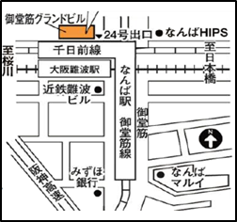
★なんばEnjoyワーク・ライフサロン★
大阪マザーズハローワーク＆ハローワークプラザ難波 女性活躍応援コーナー
綺麗な文字でイメージアップ！
日常に役立つ美文字講座
仕事や就職活動に役立つ「美文字」をマスターしましょう！
●気になる「癖字」を「美文字」に変身！あなたの印象をぐっとＵＰ！
●「上手・下手」は関係なし！好印象を与える「文字の書き方」とは！？
●応募書類や仕事で、手書きメモの機会はまだまだあります。
令和 7年 7月 17日（木）
日 時
14 : 00 ～ 15 : 30
お子様と
一緒に
参加ＯＫ！
※受付は13：45～です。開始5分前にはご着席ください。
定 員
6
名 （要予約）
会 場
ハローワークプラザ難波 サロン・ド・リラックス
講 師
就職支援ナビゲーター
持ち物
ハローワーク受付票、筆記用具
託 児
キッズスペースあり 見守りスタッフが常駐しています
申込み
当所受付またはお電話にてお申込みください。
ＴＥＬ ０６－６２１４－９２００
（参加できなくなった場合は、必ずキャンセルの連絡をお願いします）
お問合せ・お申込み
※受講には、ハローワークでの求職登録が必要です
大阪マザーズハローワーク
ハローワークプラザ難波 女性活躍応援コーナー
ハローワークプラザ難波
大阪マザーズハローワーク
〒542-0076 大阪市中央区難波2-2-3 御堂筋グランドビル４階
Osaka Metroなんば近鉄・阪神線大阪難波駅24号出口直結
月～金 10:00～18:30
第1／第３土 10:00～17:00
（大阪マザーズハローワークは土曜日は閉庁しています）
https://jsite.mhlw.go.jp/osaka-mother/

